Slide 1
TAG instanzen und UI
TAG Instanzen und UI

Slide 2
Unterschied: produktiv vs. integration

Slide 3
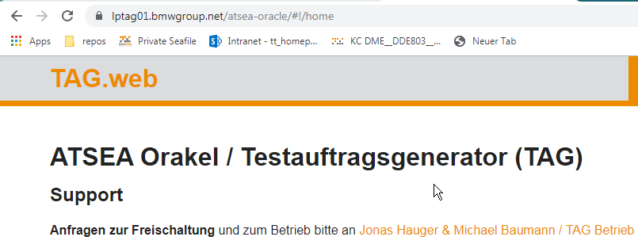
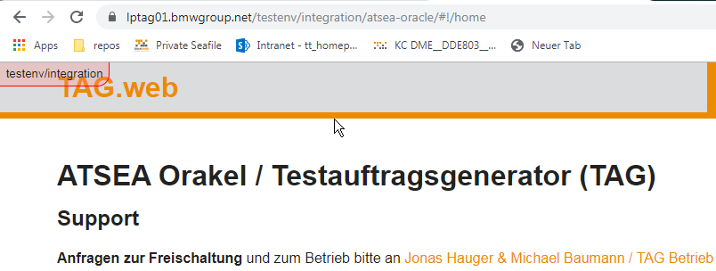
Unterschied: Produktiv- vs. Integrationsumgebung
https://lptag01.bmwgroup.net:8444/atsea-oracle/#!/home
Produktiv Umgebung - TAG
Produktiv Datenbank
Verknüpft mit aktuellem PDX-Handler
Aktuelles release von TAG Backend und GUI
– hier wird in der Regel gearbeitet.
https://lptag01.bmwgroup.net:8444/testenv/integration/atsea-oracle/#!/home
Integrationsumgebung – TAG (a.k.a. testenv)
Gelegentlich Kopie der Produktiv Datenbank
Ggf. verknüpft mit Entwicklungs PDX-Handler
Test-releases von TAG Backend und GUI
- Kann für Weiterentwicklungstests verwendet werden – takara.yaml anpassen

Slide 4
devUI: was ist das genau?

Slide 5
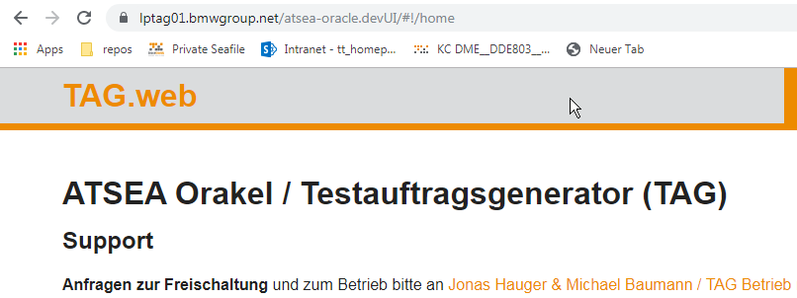
devUI: Was ist das genau?
https://lptag01.bmwgroup.net:8444/atsea-oracle.devUI/#!/home
Test GUI in Produktiv Umgebung - TAG
Produktiv Datenbank
Verknüpft mit aktuellem PDX-Handler
Aktuelles release von TAG Backend
GUI der Integrationsumgebung
– kann zum Testen von neuen Darstellungen verwendet werden sofern diese keine Anpassung am Backend benötigen .

Slide 6
Überblick: Zum angucken

Slide 7







Überblick: Zum angucken
https://lptag01.bmwgroup.net:8444/
atsea.oracle/#!/home
atsea.oracle.devUI/#!/home
testenv/integration/atsea.oracle/#!/home
sync unregelmässig
produktiv
Snapshots unregelmässig
integration
lptag01
Produktiv PDX-Handler
integrations PDX-Handler

